Slide 1
Anfänge der Europäischen Integration
Standard 3.3.2 BRD und DDR
(3) die Anfänge der Europäischen Integration vor dem Hintergrund des Kalten Krieges analysieren (Supermacht, Deutsch-französische Aussöhnung, Europäische Integration)

Slide 2
Herausforderungen/Schwierigkeiten:
Wie reduziert man den Inhalt angemessen im Hinblick auf eine historische wie auch kategoriale Problemstellung?
Wie verknüpft man den Inhalt mit der Sequenz zur BRD und DDR sinnvoll (sachlogisch, für SuS nachvollziehbar, passend zur Sequenzplanung)?

Slide 3
Reflexionskompetenz
Die Schülerinnen und Schüler können geschichtliche Sachverhalte und Deutungen analysieren, beurteilen und bewerten.
... Hypothesen überprüfen
... historische Sachverhalte in ihren Wirkungszusammenhängen analysieren (Multikausalität)
... Sach- und Werturteile analysieren, selbst formulieren und begründen
... Deutungen aus verschiedenen Perspektiven erkennen, vergleichen und beurteilen
... historische Sachverhalte rekonstruieren
... Auswirkungen von politischen, wirtschaftlichen und gesellschaftlichen Prozessen auf die Lebens- und Erfahrungswelt der Menschen erläutern

Slide 4
Orientierungskompetenz
Die Schülerinnen und Schüler können Geschichte als Orientierung nutzen zum Verständnis von Gegenwart und Zukunft, zum Aufbau der eigenen Identität und zur Begründung gegenwarts- und zukunftsbezogener Handlungen.
... die historische Bedingtheit der Gegenwart sowie strukturelle Unterschiede und Gemeinsamkeiten zwischen Vergangenheit und Gegenwart analysieren und bewerten
... die Übertragbarkeit historischer Erkenntnisse auf aktuelle Probleme und mögliche Handlungsoptionen für die Zukunft erörtern

Slide 5
Anfänge der Europäischen Integration - eine Doppelstunde
Hitler in Paris (1940) – Kohl und Mitterand in Verdun (1984) (Beschreibung und Vergleich von zwei Fotos)
SuS entwickeln Fragen
Überblick über die Entwicklung Westeuropas nach dem Zweiten Weltkrieg (Zeittafel)
Gruppenarbeit (Supermächte, OEEC, EGKS)
Ergebnissicherung und Beantwortung der Problemfrage

Slide 6
Literatur
Curt Gasteyger. Europa von der Spaltung bis zur Einigung. Bonn 2001.
Michael Gehler. „Die Europäische Union – ein postmodernes Imperium?“ in: Michael Gehler/ Robert Rollinger (Hrsg.). Imperien und Reiche in der Weltgeschichte, Wiesbaden 2014, S. 1255 – 1301.
Michael Gehler. Europa. Von der Utopie zur Realität, Wien 2014.
Daniel Henri (Hg.). Histoire/ Geschichte. Europa und die Welt seit 1945, Leipzig 2006.
Themendossier „Das ‚deutsch-französische Duo’ und Europa im Spiegel der Karikatur (1945 – 2013)“, http://www.cvce.eu/de/education/unit-content/-/unit/c3c5e6c5-1241-471d-9e3a-dc6e7202ca16

Slide 7
Einstieg
Beschreibung und Vergleich von zwei Fotos: Hitler in Paris (https://www.histoire-image.org/etudes/hitler-paris), Mitterand und Kohl in Verdun (http://www.spiegel.de/einestages/kohl-und-mitterrand-in-verdun-a-948491.html)
Was sagen die Fotos über die Beziehungen zwischen Deutschland und Frankreich aus?
Formulierung von Fragen

Slide 8
Beispiele für Fragen, die SuS stellen könnten:
Wie dachten beide übereinander, nachdem der 2. Weltkrieg vorbei war?
Wie entwickelte sich das Verhältnis nach dem 2. Weltkrieg?
Entschieden sich D und F freiwillig für eine Aussöhnung? Spielt der Kalte Krieg eine Rolle?
Wann begann die Aussöhnung?
Was war nötig, damit sie beginnen konnte?
Unterstützten die Bürger dieses Vorhaben?
Wie standen andere europäische Länder zu dieser Entwicklung?
Wie ging es nach 1984 weiter?
Ist dieses Entwicklung für uns heute noch wichtig?
Wie gut ist das Verhältnis heute?
Kann sich das gute Verhältnis auch wieder ändern?

Slide 9
Problemfrage: Beginn der europäischen Integration – haben Deutschland und Frankreich aus der Vergangenheit gelernt? (Wie kam es zur Aussöhnung und welche Folgen hatte sie für die Entwicklung Westeuropas?)

Slide 10
1. Erarbeitungsphase
Arbeitsblatt (Einzel- oder Partnerarbeit):
Überblick über wichtige Ereignisse (international und Europa, D/F zwischen 1945 bis 1984)
→ möglichst gut verständlich, keine Institutionenkunde (Europa erst Thema in GK, Kl. 10!)

Slide 11
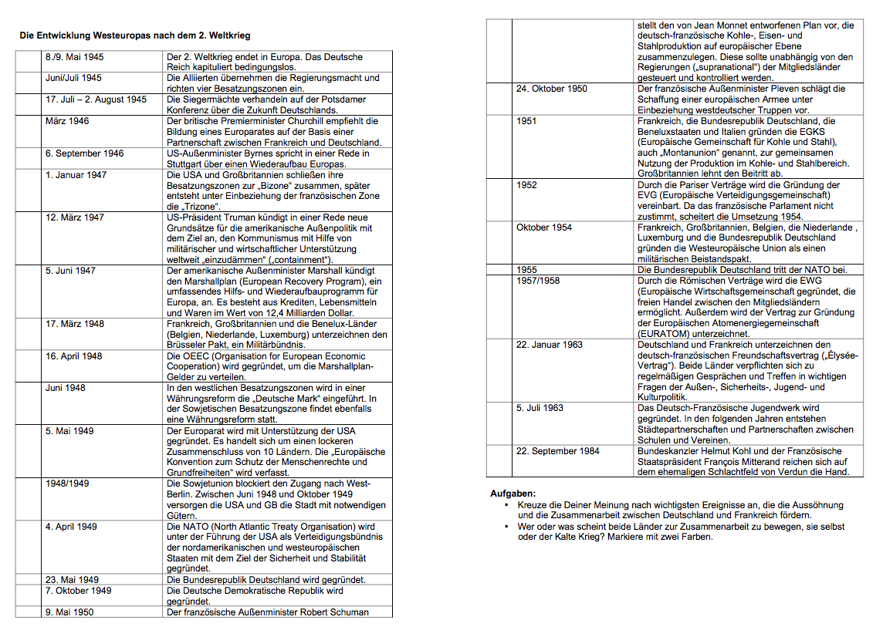
Aufgaben:
Kreuze die Deiner Meinung nach wichtigsten Ereignisse an, die die Aussöhnung und die Zusammenarbeit zwischen Deutschland und Frankreich fördern.
Wer oder was scheint beide Länder zur Zusammenarbeit zu bewegen, sie selbst oder der Kalte Krieg? Markiere mit zwei Farben.

Slide 12
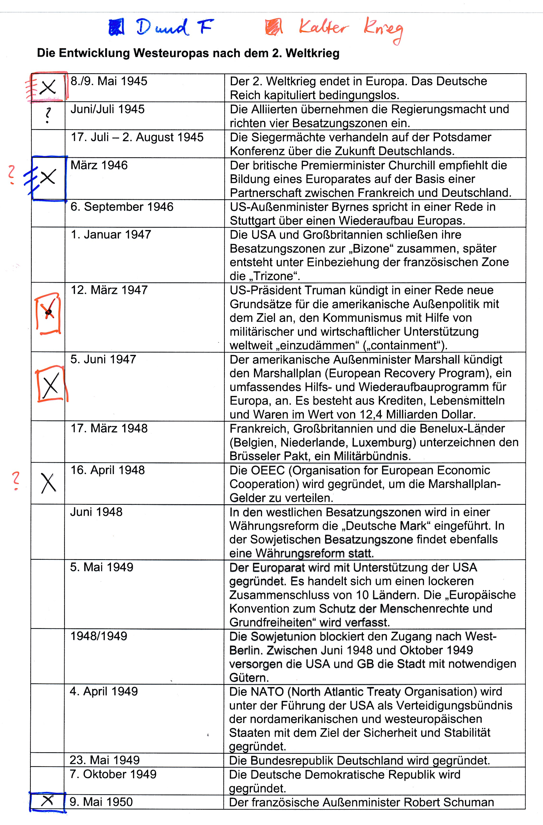

Slide 13
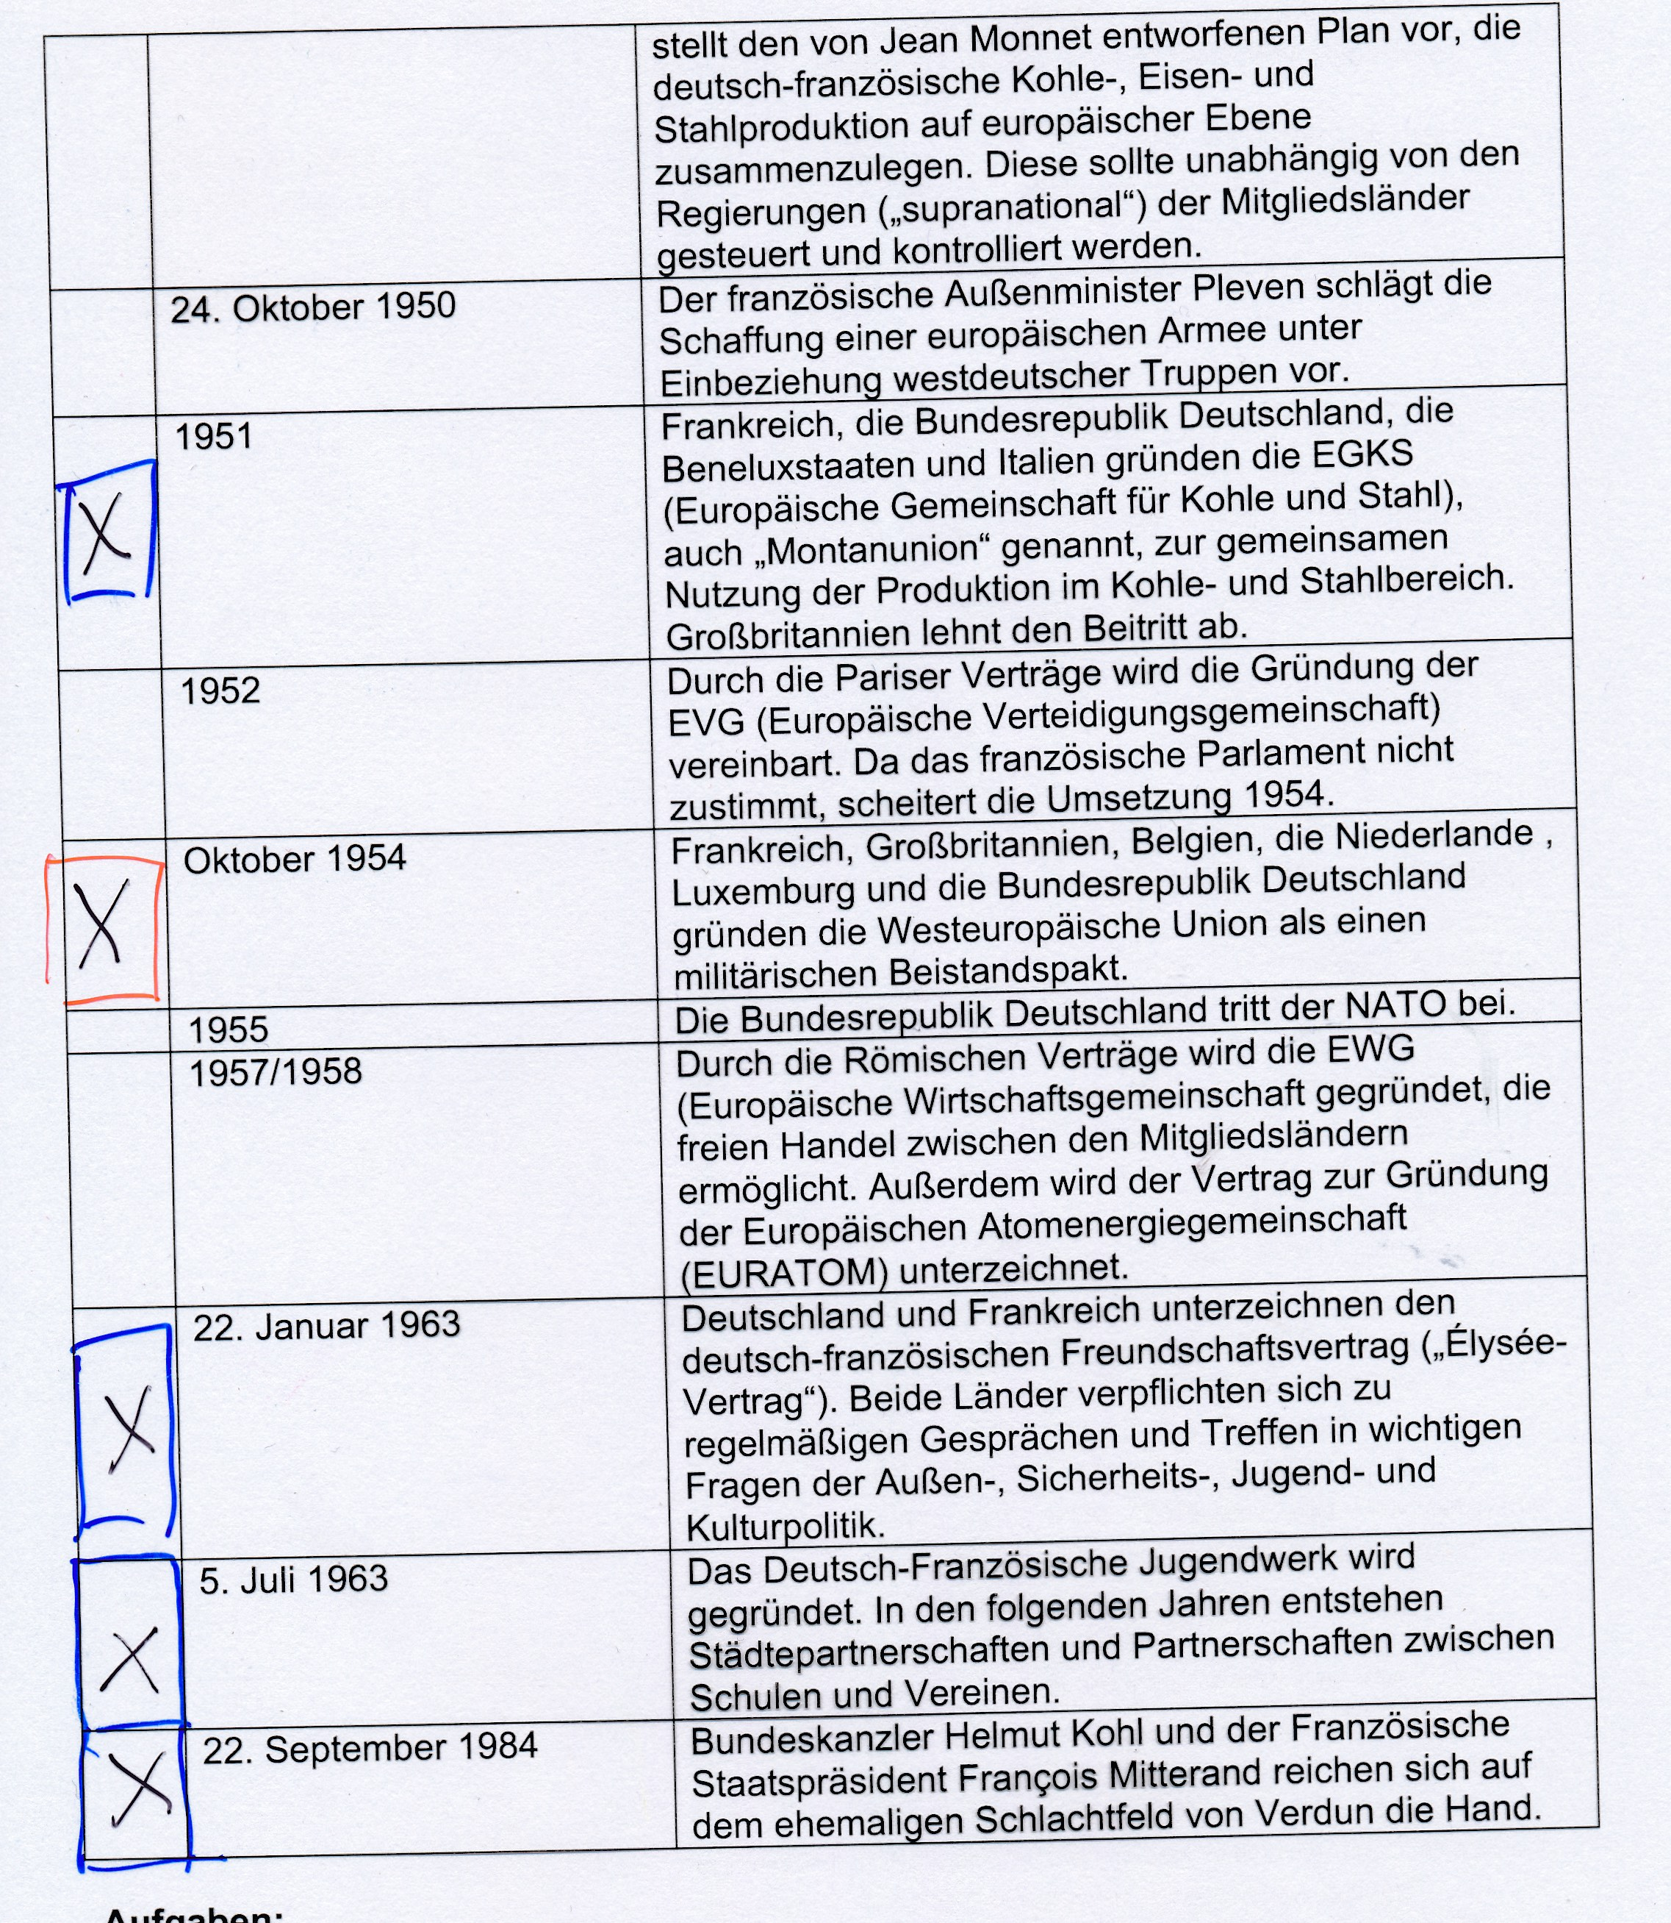

Slide 14
2. Erarbeitungsphase
Gruppenarbeit (kurze Auszüge):
Supermächte
OEEC
EGKS
Lest die Materialien, bearbeitet die Aufgaben und tragt eure Ergebnisse in den Auswertungsbogen (Rückseite!) ein.
Bestimmt zwei Gruppenmitglieder, die eure Ergebnisse präsentieren.

Slide 15
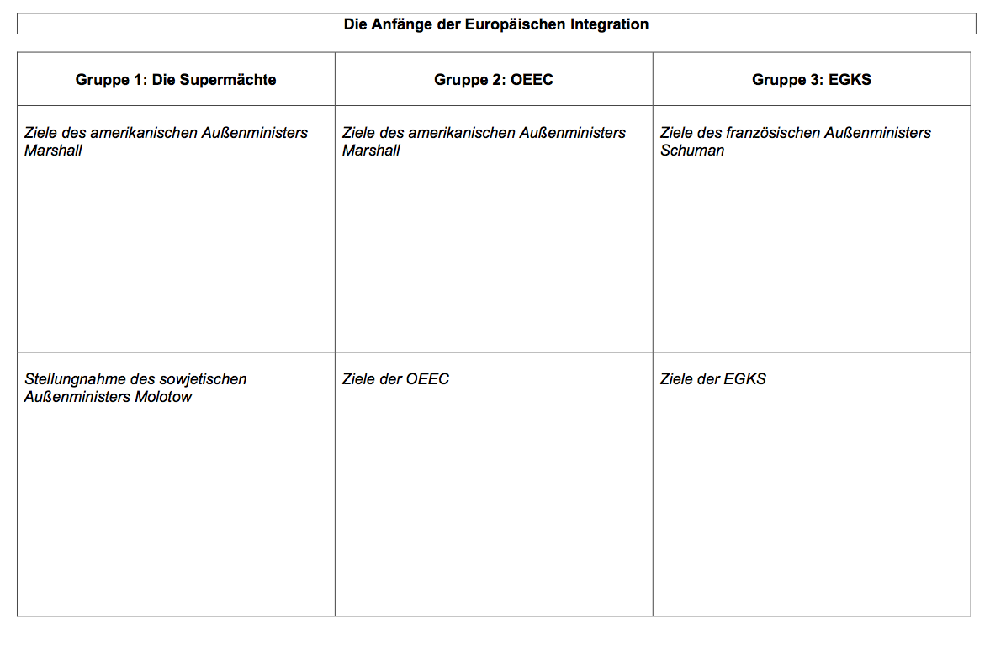

Slide 16
Supermächte
M 1: Der amerikanische Außenminister George C. Marshall am 5. Juni 1947 („Marshall-Plan“)
M 2: Der sowjetische Außenminister Wjatscheslaw Molotow am 2. Juli 1947
Aufgaben:
Arbeite die Ziele heraus, die Marshall mit seinem Plan verbindet. Unterstreiche sie.
Arbeite Molotows Meinung zu dem von Marshall erwähnten „europäischen Programm“ heraus und erkläre diese.

Slide 17
OEEC
M 1: Der amerikanische Außenminister George C. Marshall am 5. Juni 1947 („Marshall-Plan“)
M 2: Abkommen über die Organisation für Europäische Wirtschaftliche Zusammenarbeit (OEEC) vom 16. April 1948
Aufgaben:
Arbeite die Ziele heraus, die Marshall mit seinem Plan verbindet. Unterstreiche sie.
Unterstreiche die im Abkommen über die OEEC genannten Ziele und vergleiche sie mit Marshalls Plan.

Slide 18
EGKS
M 1: Der französische Außenminister Robert Schuman am 9. Mai 1950
M 2: Vertrag über die Gründung der Europäischen Gemeinschaft für Kohle und Stahl vom 18. April 1951 (Auszug)
Aufgaben:
Arbeite die Ziele heraus, die Robert Schuman mit seinem Vorschlag verbindet. Unterstreiche sie.
Unterstreiche die im EGKS-Vertrag genannten Ziele, vergleiche sie mit Schumans Vorschlag und erkläre, warum die Gründung der EGKS nicht nur eine entscheidende Etappe der Aussöhnung und Zusammenarbeit zwischen Deutschland und Frankreich, sondern auch in Europa ist.

Slide 19
Mögliche Vertiefung
Analyse von Karikaturen und Fotografien
Themendossier „Das ‚deutsch-französische Duo’ und Europa im Spiegel der Karikatur (1945 – 2013)“
http://www.cvce.eu/de/education/unit-content/-/unit/c3c5e6c5-1241-471d-9e3a-dc6e7202ca16
Centre Virtuel de la Connaissance sur l’Europe (CVCE), Universität Luxemburg
(siehe auch Liste möglicher Materialien)

Slide 20
Ergebnissicherung/Urteil
Haben Deutschland und Frankreich aus der Vergangenheit gelernt?
Was war wichtiger – der Kalte Krieg oder der Wille der Europäer, insbesondere der Deutschen und Franzosen, sich auszusöhnen, um zum Frieden in Europa beizutragen? (Rückgriff auf Zeittafel)
aktuelle Situation

